Slide 1
Cholesky Decomposition
Radoi Dimitria-Oana-Maria
Banica Teodor

Slide 2
Descriere Algoritm

Slide 3

În algebra liniară, descompunerea Cholesky sau factorizarea Cholesky este o descompunere a matricei hermitiene, pozitiv-definite, în produsul matricei triunghiulare inferioare și transpusa ei conjugată, care este utilă pentru soluții numerice eficiente, de ex. Simulări Monte Carlo.
A fost descoperit de André-Louis Cholesky pentru matrice reale.
Atunci când este aplicabil, descompunerea Cholesky este aproximativ de două ori mai eficientă decât descompunerea LU pentru rezolvarea sistemelor de ecuații liniare

Slide 4
Exemplu si Formule de Calcul

Slide 5

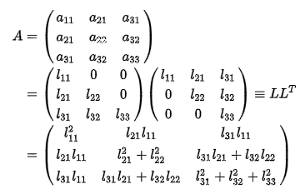


Slide 6



Slide 7
Paralelizari

Slide 8
OpenMp

Slide 9
Timpii de executie pe cele 2 cozi 1000x1000
1000x1000 | Hp-sl.q | Ibm-dp.q
Serial | 1.147s | 1.600s
2 thread-uri | 0.506s | 0.893s
4 thread-uri | 0.348s | 0.502s
8 thread-uri | 0.256s | 0.385s
12 thread-uri | 0.282s | 0.425s
16 thread-uri | 0.261s | 0.382s

Slide 10
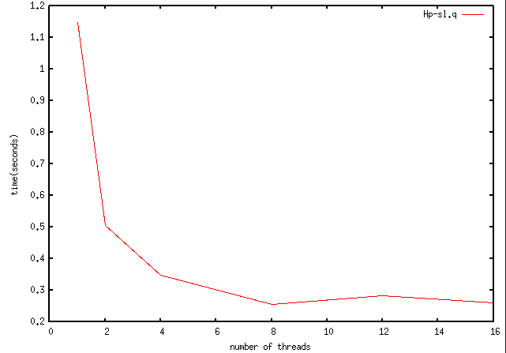
Hp-sl.q

Slide 11
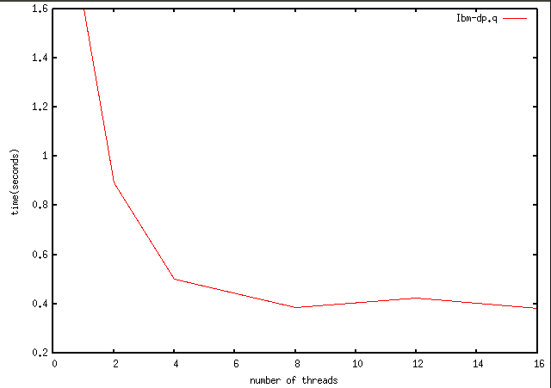
Ibm-dp.q

Slide 12
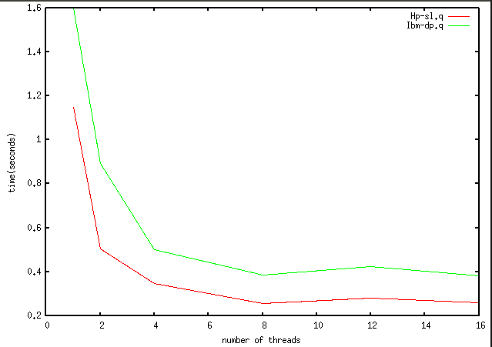
Hp-sl.q & Ibm-dp.q

Slide 13
Timpii de executie pe cele 2 cozi 3000x3000
3000x3000 | Hp-sl.q | Ibm-dp.q
Serial | 26.390s | 35.241s
2 thread-uri | 14.043s | 19.411s
4 thread-uri | 7.443s | 11.207s
8 thread-uri | 5.172s | 6.540s
12 thread-uri | 4.097s | 5.053s
16 thread-uri | 4.374s | 6.246s

Slide 14
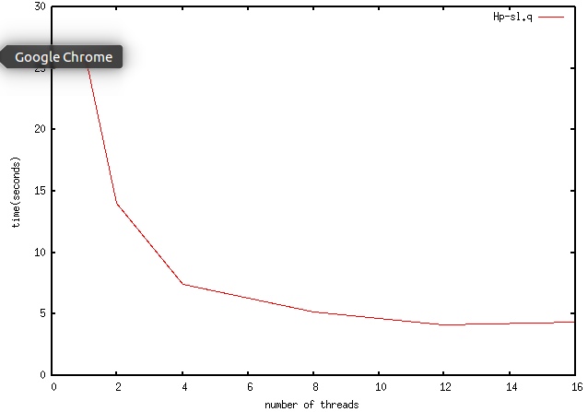
Hp-sl.q

Slide 15
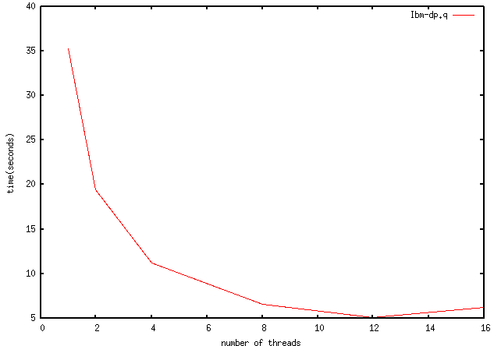
Ibm-dp.q

Slide 16
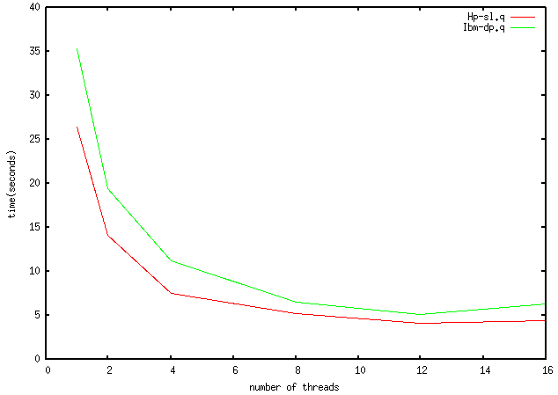
Hp-sl.q & Ibm-dp.q

Slide 17
Pthreads

Slide 18
Timpii de executie pe cele 2 cozi 1000x1000
1000x1000 | Hp-sl.q | Ibm-dp.q
Serial | 1.05s | 1.352s
2 thread-uri | 0.69s | 0.805s
4 thread-uri | 0.488s | 0.555s
8 thread-uri | 0.447s | 0.427s
12 thread-uri | 0.439s | 0.536s
16 thread-uri | 0.413s | 0.527s

Slide 19
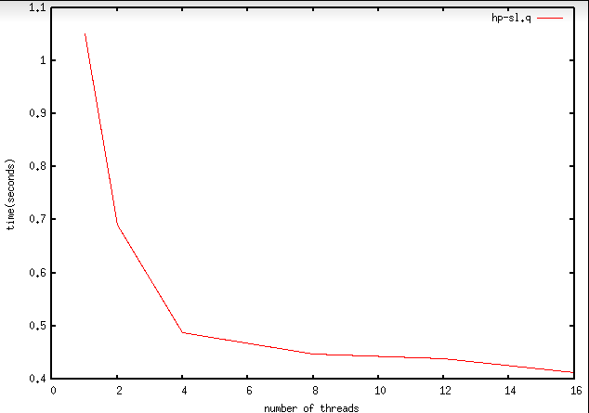
Hp-sl.q

Slide 20
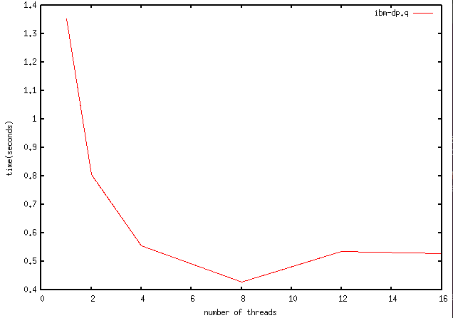
Ibm-dp.q

Slide 21
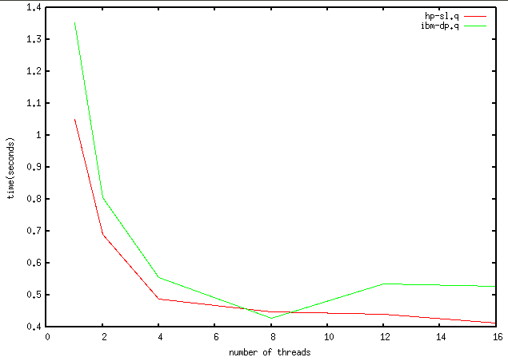
Hp-sl.q & Ibm-dp.q

Slide 22
Timpii de executie pe cele 2 cozi 3000x3000
3000x3000 | Hp-sl.q | Ibm-dp.q
Serial | 54.582s | 49.742s
2 thread-uri | 29.879s | 33.022s
4 thread-uri | 14.635s | 22.019s
8 thread-uri | 9.226s | 17.378s
12 thread-uri | 9.402s | 10.649s
16 thread-uri | 9.543s | 11.301s

Slide 23
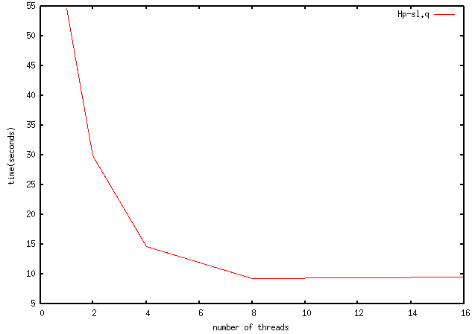
Hp-sl.q

Slide 24
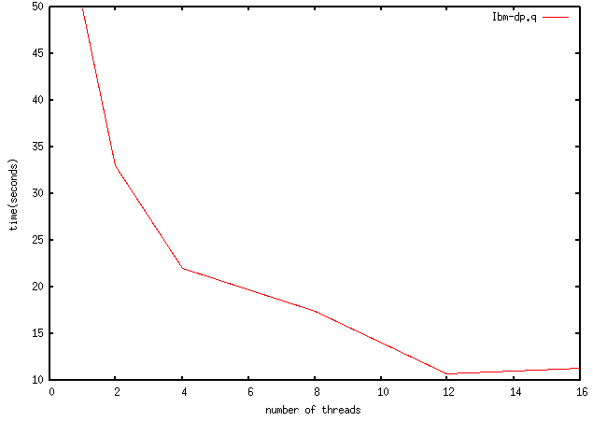
Ibm-dp.q

Slide 25
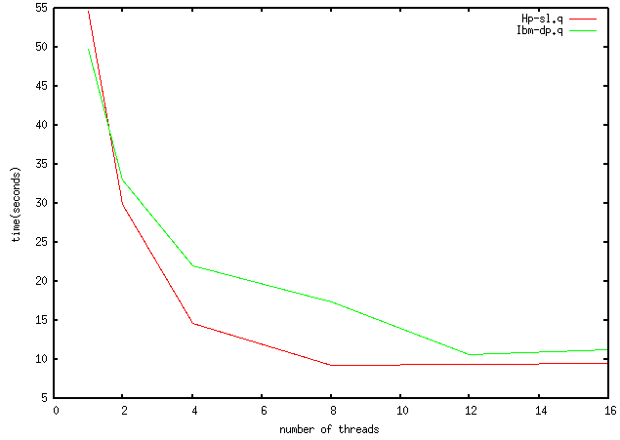
Hp-sl.q & Ibm-dp.q

Slide 26
Comparatii intre paralelizari

Slide 27
1000x1000

Slide 28
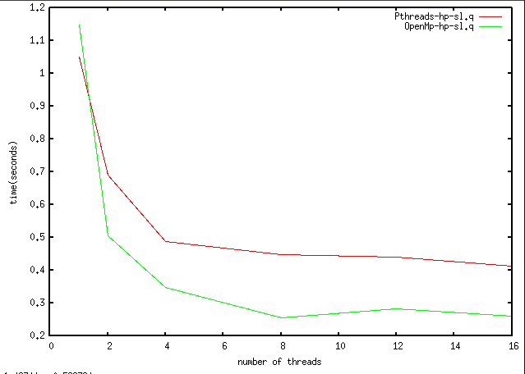
Hp-sl.q

Slide 29
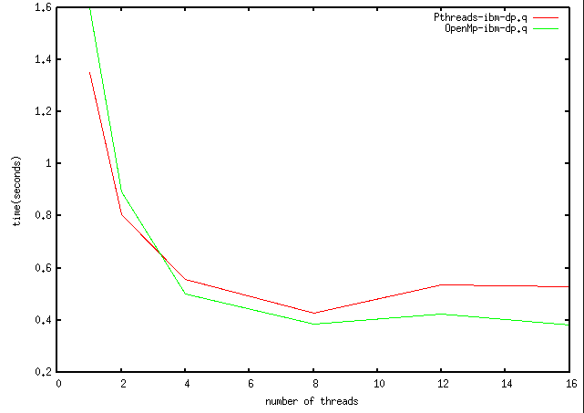
Ibm-dp.q

Slide 30
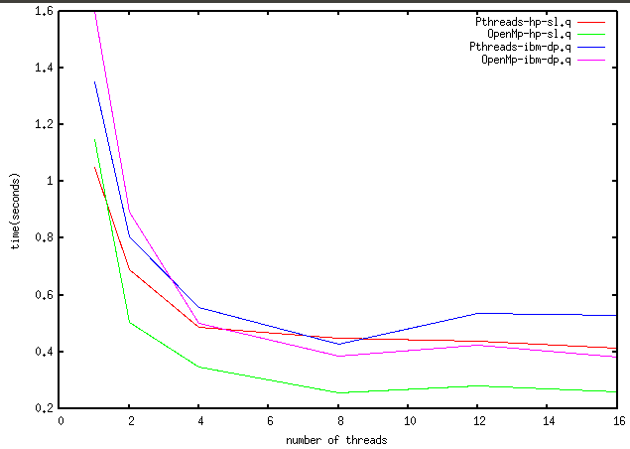
Hp-sl.q & Ibm-dp.q

Slide 31
3000x3000

Slide 32
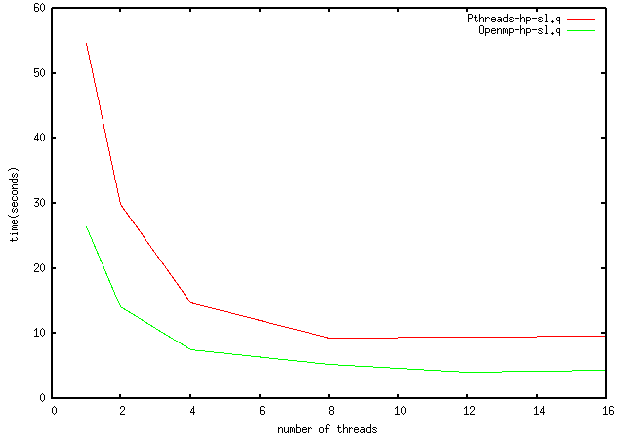
Hp-sl.q

Slide 33
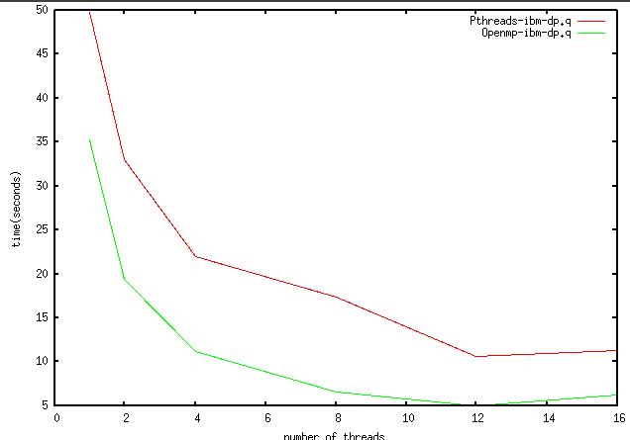
Ibm-dp.q

Slide 34
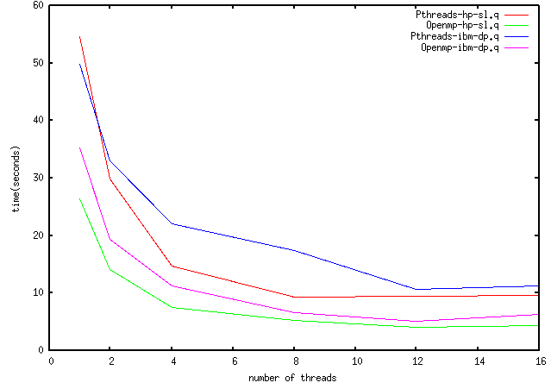
Hp-sl.q & Ibm-dp.q

Slide 35
Concluzii

Slide 36
Simularile au fost facute pe o matrice de dimensiuni 1000x1000, respectiv 3000x3000.
Mediul de testare a fost reprezentat de cele doua cozi: hp-sl.q si ibm-dp.q.
Varianta openmp este mai rapida decat cea cu threaduri, dat fiind faptul ca in varianta pthreads sincronizarile prin wait()-uri de bariera sunt costisitoare.
Se observa ca exista imbunatatiri la timpi pana la 12 threaduri, dupa timpul ramane la fel sau creste usor.
Pe coada hp-sl.q timpii sunt mai mici.

